Slide 1

Diseño y Gestión de Bases de Datos con SQL
SQL para Gestión de Bases de Datos

Slide 2

Contenido
Tipos de datos
Creación de tablas
Modificación de tablas
¡Ejercicio!

Slide 3

TIPOS DE DATOS
¿Qué son los tipos de datos y por qué son importantes?

Slide 4


TIPOS DE DATOS
Un tipo de dato es la clasificación que especifica el tipo de valor que puede contener una columna en una base de datos y el tipo de operaciones que se pueden realizar con dicho valor.
Cuando creamos una tabla en una base de datos, necesitamos decir qué tipo de información vamos a guardar en cada columna. Esto ayuda al sistema a saber cómo almacenar y cómo trabajar con esos datos.
Elegir bien el tipo de dato permite:
Establecer el conjunto de datos válidos que puede almacenar una columna
Determinar qué operaciones se pueden realizar sobre ella
Estipular cuánto espacio necesita en memoria
© Diseño y Gestión de Bases de Datos con SQL | Universidad de los Andes

Slide 5
TIPOS DE DATOS
Tipo de dato | ¿Qué representa? | Ejemplo | Operaciones comunes
INTEGER | Números enteros | 42, -5, 1200 | Sumas, restas, comparaciones (>, <, =)
DECIMAL o FLOAT | Números con decimales | 3.14, -0.5, 250.75 | Cálculos precisos, promedios, redondeos
VARCHAR(n) | Texto (hasta n caracteres) | “Bogotá”, “Julián” | Búsquedas (LIKE), concatenaciones, recortes
DATE | Fechas | “2025-07-25” | Comparaciones, diferencias de fechas, rangos
BOOLEAN | Verdadero o falso | TRUE, FALSE | Filtros lógicos, validaciones (WHERE)
TIMESTAMP | Fecha y hora | “2025-07-25 10:34” | Cálculos de tiempo, ordenamiento cronológico
© Diseño y Gestión de Bases de Datos con SQL | Universidad de los Andes

Slide 6

¿CÓMO SELECCIONAR BIEN EL TIPO DE DATO?
¿El dato es de tipo numérico?
SI
¿Todos los números son enteros (sin decimales)?
SI
¿Los valores están entre -32,768 y 32.767?
NO
SI
SMALLINT (INT2)
¿El número de dígitos fraccionarios es fijo o el número representa dinero?
NO
SI
DECIMAL/NUMERIC (p,s)
¿Los valores están entre
-2,147’483,648 y
2,147’483.647 ?
SI
INTEGER (INT4)
NO
¿Tiene al menos 8 dígitos significativos?
NO
SI
SMALLFLOAT
¿Los valores están entre
-9.223.372.036.854.775.808 y 9,223,372,036,854,775,807?
SI
BIGINT (INT8)
NO
NO
¿Tiene al menos 16 dígitos significativos?
SI
FLOAT
DECIMAL/NUMERIC (p,0) o FLOAT
NO
Fuente: Adaptado de IBM. (2024-11-19) “Select a data type,” IBM Documentation. Disponible en: https://tinyurl.com/mpt69bef
DECIMAL/NUMERIC (p)
© Diseño y Gestión de Bases de Datos con SQL | Universidad de los Andes
Notes:
DECIMAL es un tipo de dato que tiene una precisión (p) y una escala (s). La precisión es el número de dígitos que tiene (en total)
La escala es la cantidad de dígitos que están después de la coma decimal

Slide 7
¿CÓMO SELECCIONAR BIEN EL TIPO DE DATO? (2)
¿El dato es de tipo cronológico?
SI
NO
¿Intervalo de tiempo o punto en el tiempo?
¿Datos booleanos (sí/no, verdadero/falso)?
Intervalo
INTERVAL
SI
BOOLEAN
Punto
NO
NCHAR(n)
¿Se requiere solo la fecha?
¿El dato es un texto?
¿Hay caracteres no ingleses (idiomas asiáticos?
¿Conozco la cantidad de caracteres (no varía)?
SI
SI
DATE
SI
SI
NO
NO
NVARCHAR(m,r)
NO
NO
¿Conozco la cantidad de caracteres (no varía)?
¿Es menos de 32,767 bytes?
SI
CHAR(n)
¿La hora necesita también la zona (Timezone)?
SI
NO
SI
DATETIMEZ
¿Debo poder leer o escribir en cualquier porción del contenido?
TEXT
SI
BLOB
NO
NO
LVARCHAR
NO
¿La longitud es superior a 255 bytes?
SI
DATETIME
NO
Fuente: Adaptado de IBM. (2024-11-19) “Select a data type,” IBM Documentation. Disponible en: https://tinyurl.com/mpt69bef
BYTE
VARCHAR(m,r)
© Diseño y Gestión de Bases de Datos con SQL | Universidad de los Andes
Notes:
Para el caso de VARCHAR, m representa la longitud máxima de caracteres que se pueden almacenar y r la mínima, si no se pone de forma explícita, r es igual a 0. m sí es un valor obligatorio.

Slide 8

RESTRICCIONES
¿Cómo garantizamos la integridad y confiabilidad de la información?

Slide 9




RESTRICCIONES
Las restricciones (constraints) son reglas que se aplican sobre una columna o tabla para prevenir la inserción, actualización o eliminación de datos inválidos en la base de datos.
Permiten asegurar la validez y la integridad de la información.
Las restricciones en las bases de datos actúan de forma similar a las restricciones en la vida real.
Por ejemplo, en un bar solo pueden entrar personas mayores de edad. Entonces, las personas < 18 años (en Colombia) simplemente no pueden pasar.
Lo mismo pasa en las tablas. Si un dato no cumple las restricciones, se genera un error y no es posible insertarlo, actualizarlo o eliminarlo.

Slide 10
RESTRICCIONES COMUNES
Algunas de las restricciones más comunes a nivel de columna son:
NOT NULL
Asegura que se inserte un valor (no puede estar vacío).
Ejemplo: El nombre de un usuario, el valor de una transacción.
UNIQUE
Garantiza que todos los valores en la columna sean diferentes.
Ejemplo: El correo electrónico o la cédula de un usuario
PRIMARY KEY
Es un identificador único de la fila en la tabla.
Ejemplo: El código de un estudiante
FOREIGN KEY
Referencia una llave primaria que está en otra tabla.
Ejemplo: El código de un estudiante, que está siendo referenciado en las materias que cursa.
CHECK
Revisa que los valores cumplan con una condición dada.
Ejemplo: Garantizar que un empleado tenga más de 18 años, validar que el descuento de un producto no sea mayor que su precio.
EXCLUSION
Previene que dos filas se solapen según ciertos criterios.
Ejemplo: Evitar el solapamiento de reservas de una sala que ya está reservada en ese mismo intervalo de tiempo.

Slide 11
RESTRICCIONES COMUNES
Algunas de las restricciones más comunes a nivel de tabla son:
PRIMARY KEY (columns)
Cuando la llave primaria no es solo un campo sino un conjunto de columnas
UNIQUE (columns)
Garantiza que las combinaciones de los valores entre las columnas sean todas diferentes.
REFERENCES
Garantiza que el valor en una columna deba existir previamente en otra tabla.
REFERENCES es otra forma de añadir una restricción de llave foránea de una forma más sencilla, pero también es un poco más difícil de editar más adelante.
CHECK
Revisa que los valores de múltiples columnas cumplan con una condición dada.

Slide 12

INTRUCCIONES SQL PARA CREAR, INSERTAR, ACTUALIZAR, BORRAR Y ELIMINAR

Slide 13
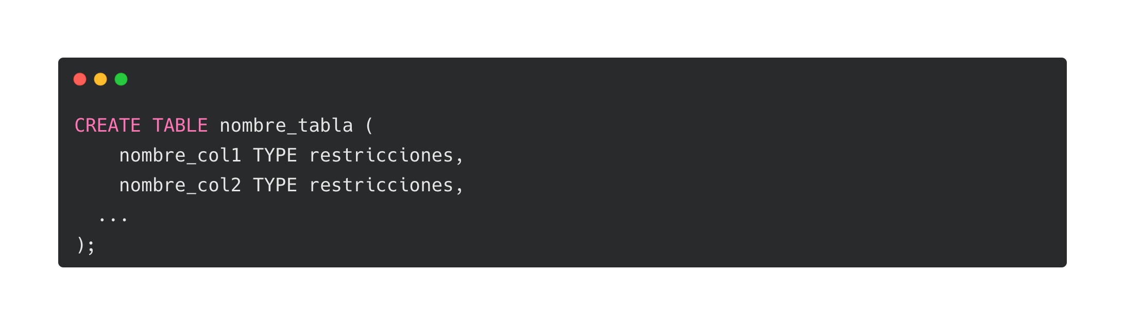
CREATE
Se utiliza para crear una tabla nueva
Se debe especificar el nombre y las columnas que debe contener, así como las restricciones de cada columna*.
*Se puede actualizar el esquema de una tabla ya creada: añadir nuevas columnas, restricciones y más. Lo veremos más adelante.
© Diseño y Gestión de Bases de Datos con SQL | Universidad de los Andes

Slide 14
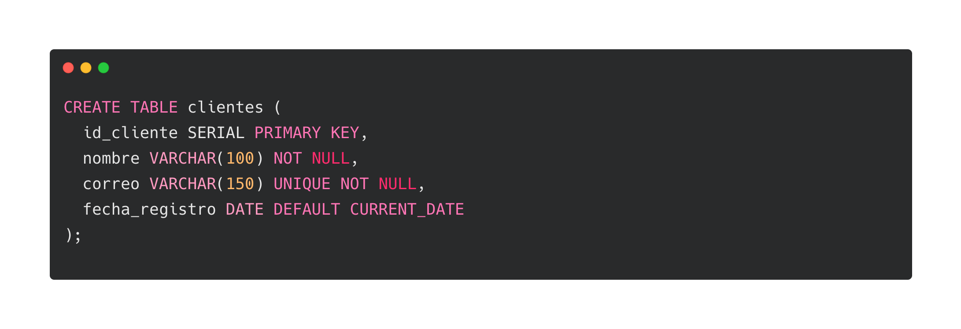
CREATE (EJEMPLO)
Se utiliza para crear una tabla nueva
Se debe especificar el nombre y las columnas que debe contener, así como las restricciones de cada columna*.
El tipo de dato SERIAL se usa para llaves primarias. Es un número que aumenta de 1 en 1 de forma automática con cada inserción.
Puede haber una o más restricciones en cada columna.
*Se puede actualizar el esquema de una tabla ya creada: añadir nuevas columnas, restricciones y más. Lo veremos más adelante.
© Diseño y Gestión de Bases de Datos con SQL | Universidad de los Andes
Notes:
DECIMAL es un tipo de dato que tiene una precisión (p) y una escala (s). La precisión es el número de dígitos que tiene (en total)
La escala es la cantidad de dígitos que están después de la coma decimal

Slide 15
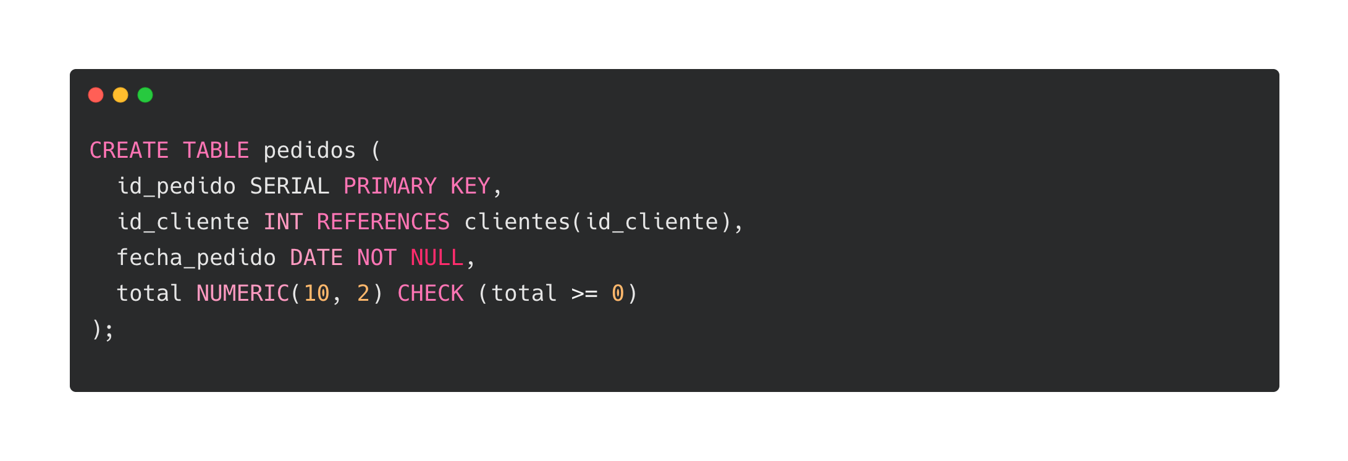
CREATE (EJEMPLO 2)
Se utiliza para crear una tabla nueva
Se debe especificar el nombre y las columnas que debe contener, así como las restricciones de cada columna*.
El nombre de la tabla se escribe en minúsculas y con guión bajo “_” en vez de espacios (si son dos o más palabras) por convención.
Acá usamos REFERENCES para añadir la llave foránea a la tabla de clientes anterior
Referenciamos la tabla y entre paréntesis el campo (la llave primaria)
Adicionalmente, añadimos un CHECK. La condición va entre paréntesis y es que el total sea positivo.
*Se puede actualizar el esquema de una tabla ya creada: añadir nuevas columnas, restricciones y más. Lo veremos más adelante.
© Diseño y Gestión de Bases de Datos con SQL | Universidad de los Andes

Slide 16
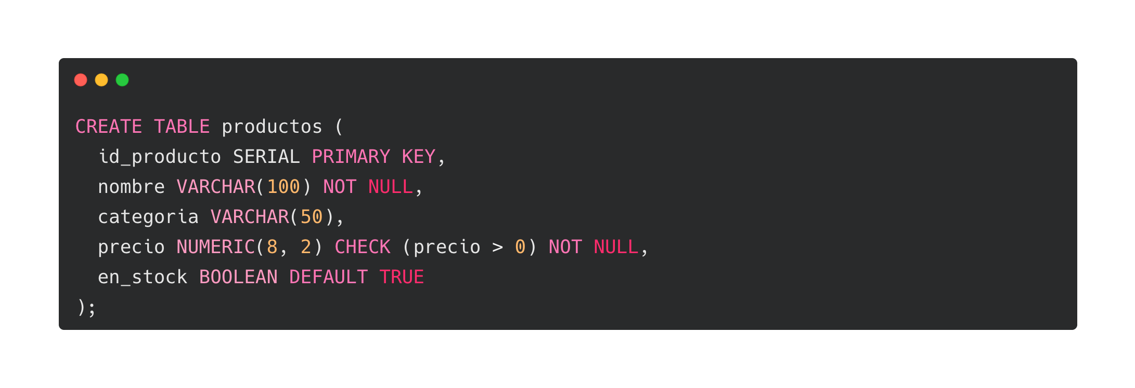


CREATE (EJERCICIO)
Crear una tabla de productos que contenga:
id_producto (entero autoincremental, clave primaria)
nombre (texto obligatorio 100 caracteres máx.)
categoría (texto 50 caracteres máx.)
precio (número decimal obligatorio de dos cifras, mayor a 0)
en_stock (booleano con valor por defecto true)
3:00
© Diseño y Gestión de Bases de Datos con SQL | Universidad de los Andes

Slide 17
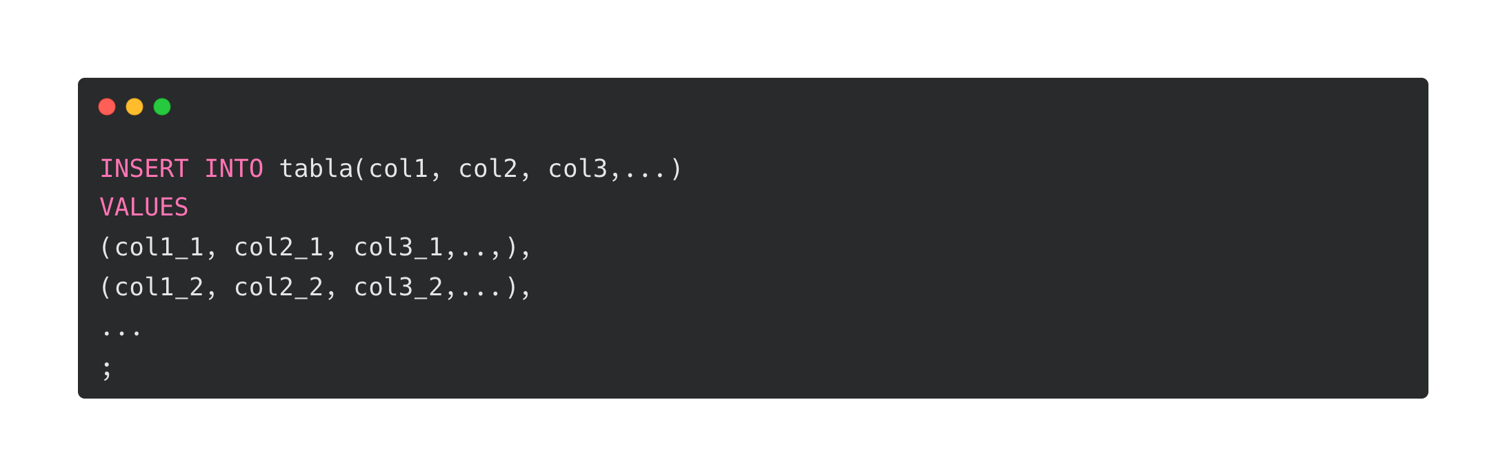

INSERT
Permite añadir una o más filas a una tabla existente
Se deben especificar los valores que se van a insertar
Primero especificamos la tabla y el orden de las columnas que vamos a insertar
Añadimos los valores en el mismo orden que mencionamos entre paréntesis y separamos cada fila con coma
Los valores SERIALES no se deben añadir (llaves primarias), esas las crea el sistema automáticamente
Los valores deben cumplir con las restricciones (o se genera un error)
© Diseño y Gestión de Bases de Datos con SQL | Universidad de los Andes

Slide 18
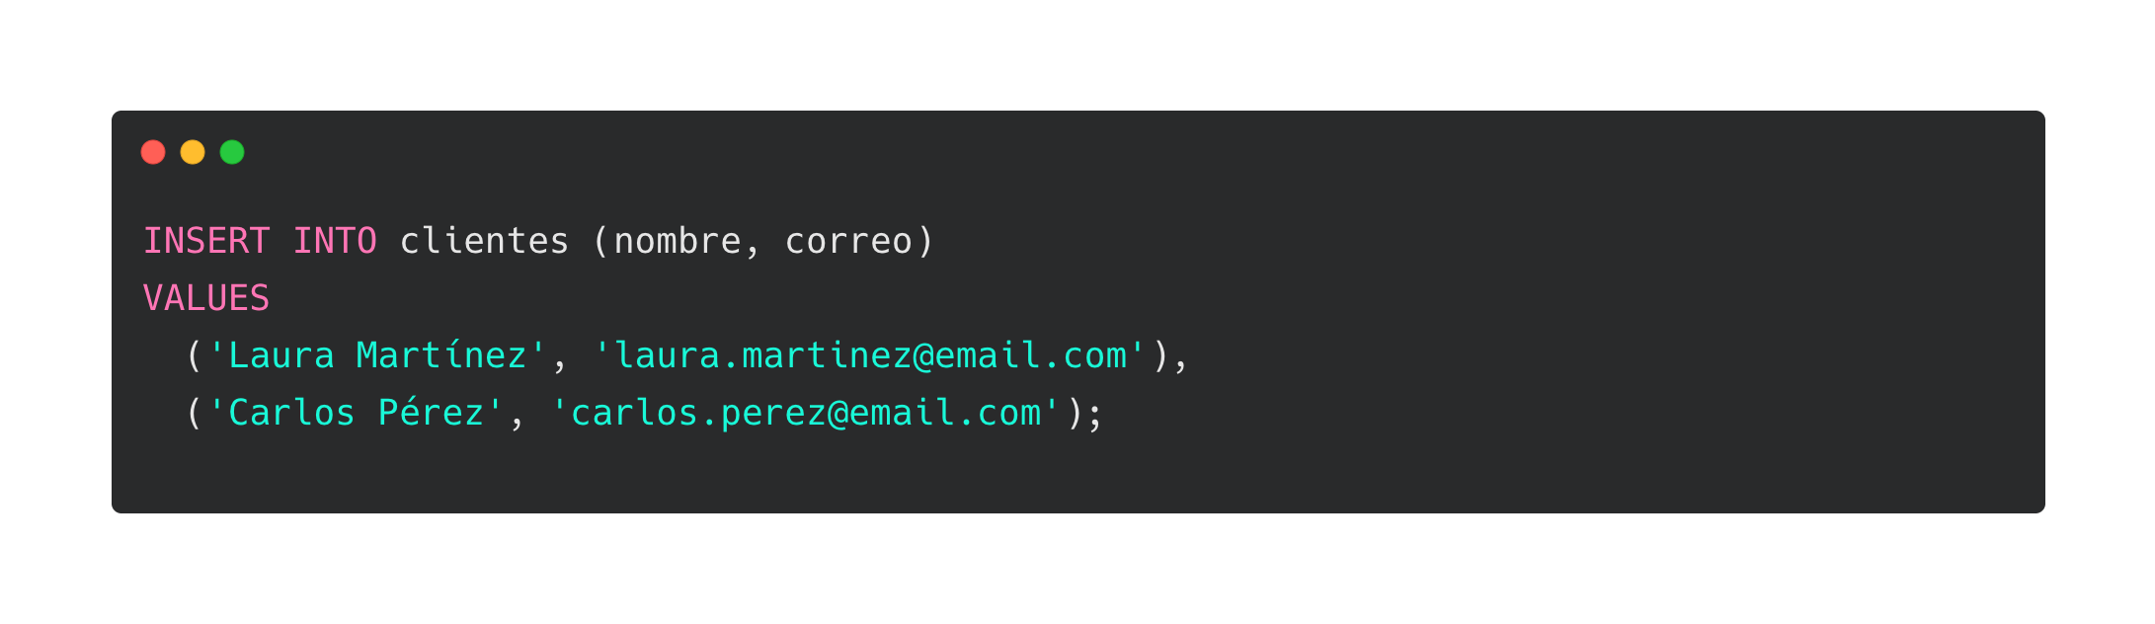
INSERT (EJEMPLO)
Permite añadir una o más filas a una tabla existente
Se deben especificar los valores que se van a insertar
Como id_cliente es SERIAL no lo insertamos.
Tampoco insertamos la fecha, porque por default ese campo se llena de forma automática con la fecha al momento de crear la fila.
© Diseño y Gestión de Bases de Datos con SQL | Universidad de los Andes

Slide 19
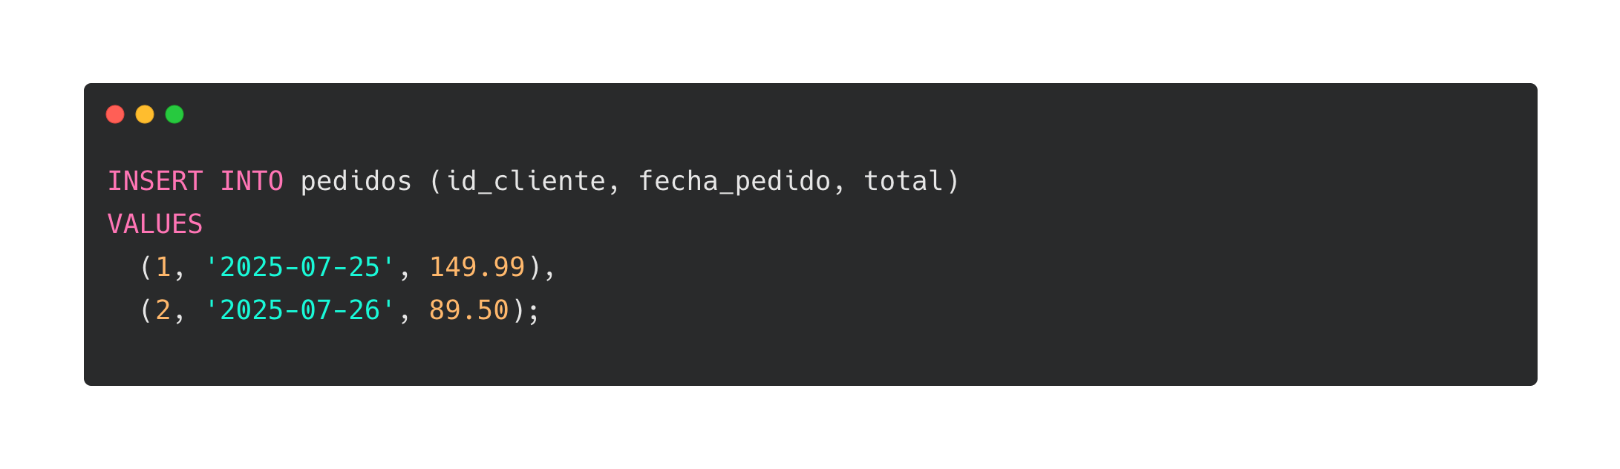
INSERT (EJEMPLO 2)
Permite añadir una o más filas a una tabla existente
Se deben especificar los valores que se van a insertar
id_cliente es un valor SERIAL solo en la tabla de clientes. En la tabla pedidos es una llave foránea y hay que insertarla.
© Diseño y Gestión de Bases de Datos con SQL | Universidad de los Andes

Slide 20
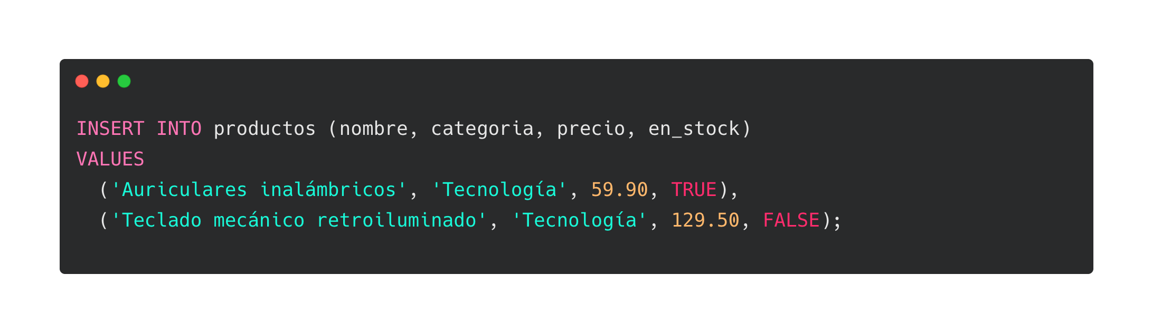
INSERT (EJERCICIO)
Inserta dos productos en la tabla productos con la siguiente información:
Producto 1: Nombre: “Auriculares inalámbricos”, Precio: 59.90, Categoría: “Tecnología”, en_stock = TRUE
Producto 2: Nombre: “Teclado mecánico retroiluminado”, Precio: 129.50, Categoría: “Tecnología”, en_stock = FALSE
3:00
© Diseño y Gestión de Bases de Datos con SQL | Universidad de los Andes

Slide 21
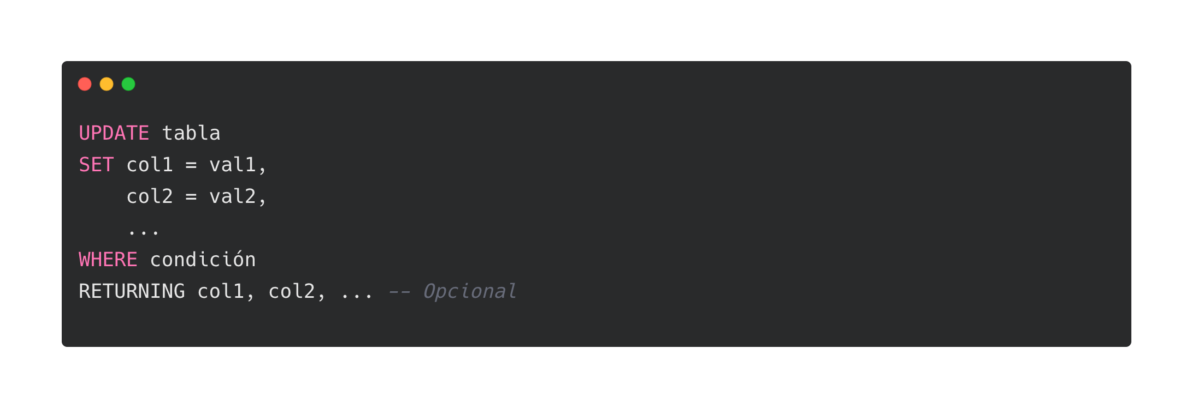
UPDATE
Se utiliza para cambiar los valores de una o más columnas
Se debe especificar la tabla, las columnas a ajustar y los valores tal cuál como van a quedar.
Añadimos los valores de cada columna que vayamos a modificar y separamos con coma.
Acá especificamos la condición del registro o registros que vamos a modificar (puede ser id=1 para un registro o algún valor mayor que un valor para varios)
NOTA: UPDATE es una instrucción que no genera resultados. Si se quiere ver cómo quedan los datos se puede hacer utilizando la instrucción RETURNING.
© Diseño y Gestión de Bases de Datos con SQL | Universidad de los Andes

Slide 22
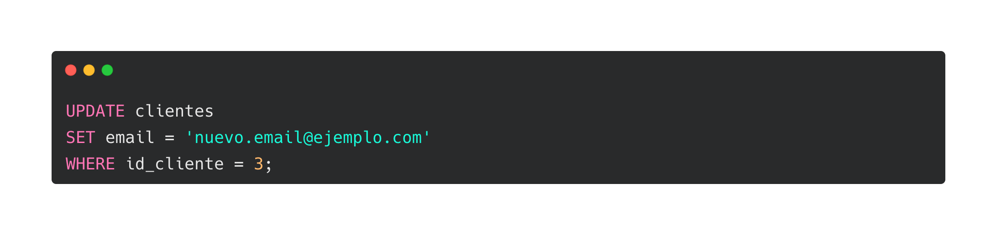
UPDATE (EJEMPLO)
Se utiliza para cambiar los valores de una o más columnas
Se debe especificar la tabla, las columnas a ajustar y los valores tal cuál como van a quedar.
Un cliente con el id = 3 cambia su correo y nos toca ajustarlo en la base de datos.
© Diseño y Gestión de Bases de Datos con SQL | Universidad de los Andes

Slide 23
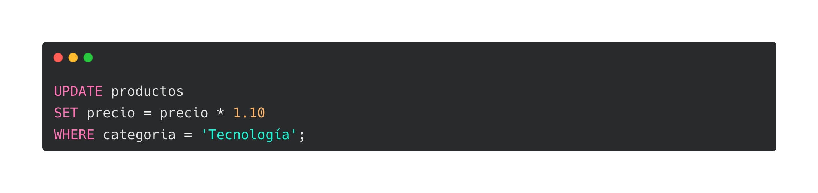
UPDATE (EJEMPLO 2)
Contexto:
La empresa ha detectado que varios productos de la categoría ‘Tecnología’ estaban mal registrados. Decidieron reducir su precio un 15% para ajustar el catálogo.
Instrucción:
Escribe la consulta SQL necesaria para actualizar todos los productos de la categoría 'Hogar', disminuyendo su precio en un 15%.
Supongamos que hubo un ajuste de precios y todos los productos de la categoría 'Tecnología' van a tener un aumento del 10%
© Diseño y Gestión de Bases de Datos con SQL | Universidad de los Andes

Slide 24
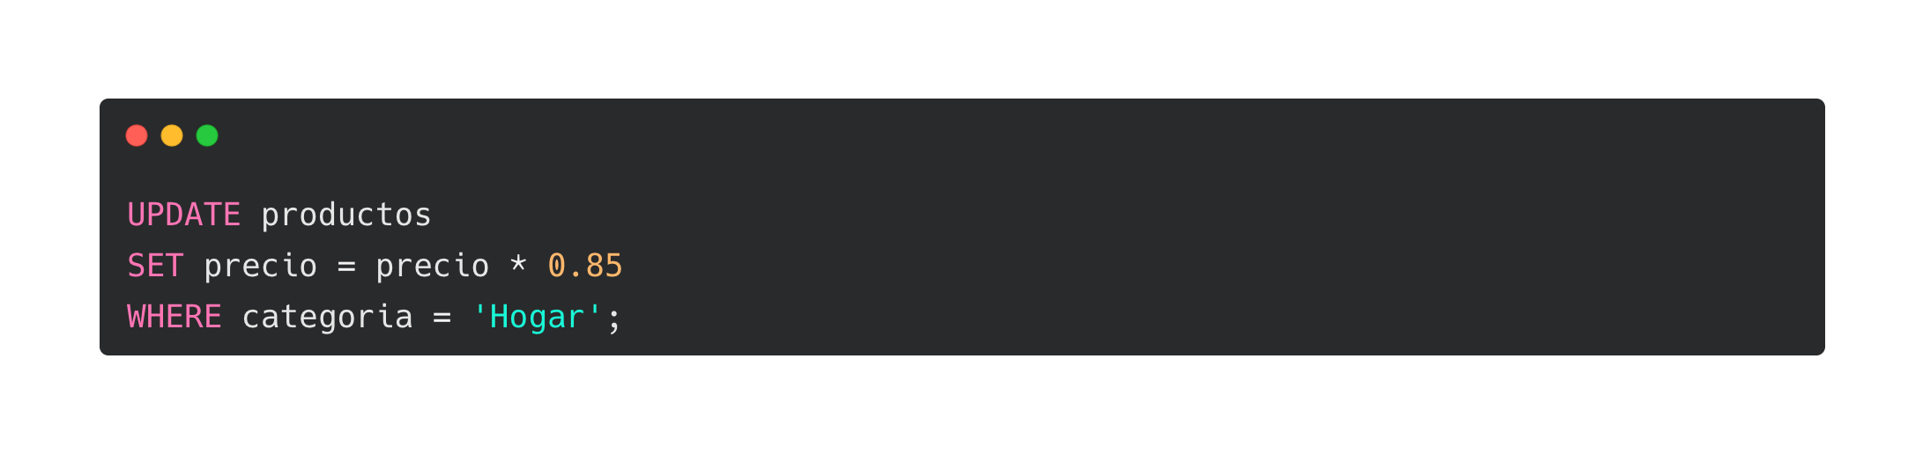
UPDATE (EJERCICIO)
Contexto:
La empresa ha detectado que varios productos de la categoría ‘Hogar’ estaban mal registrados. Decidieron reducir su precio un 15% para ajustar el catálogo.
Instrucción:
Escribe la consulta SQL necesaria para actualizar todos los productos de la categoría 'Hogar', disminuyendo su precio en un 15%.
3:00
© Diseño y Gestión de Bases de Datos con SQL | Universidad de los Andes

Slide 25
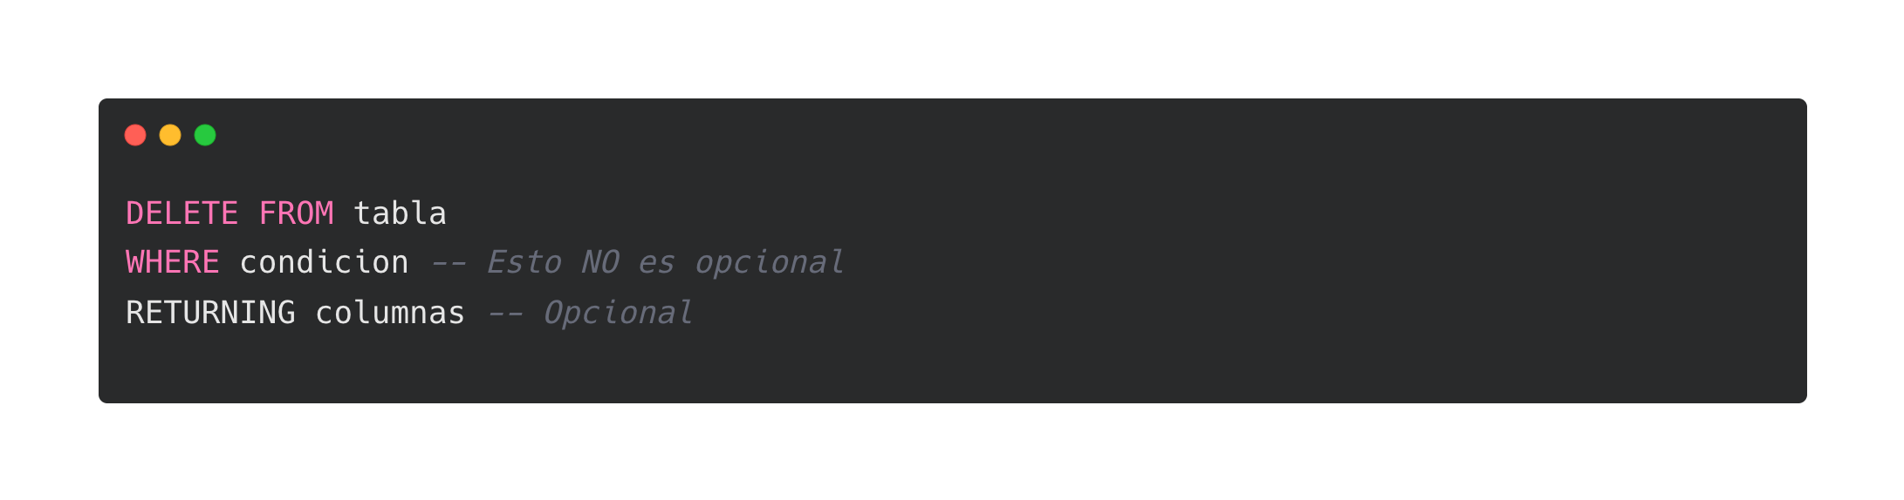
DELETE
Permite borrar una o más filas de la base de datos
Si no se especifica una condición, borra TODAS las filas
NOTA: Al igual que UPDATE, DELETE es una instrucción que no genera resultados. Si se quiere ver cómo quedan los datos se puede hacer utilizando la instrucción RETURNING.
DELETE no tiene forma de reversarse una vez realizado (a menos que se cuente con un backup de la información)
© Diseño y Gestión de Bases de Datos con SQL | Universidad de los Andes

Slide 26
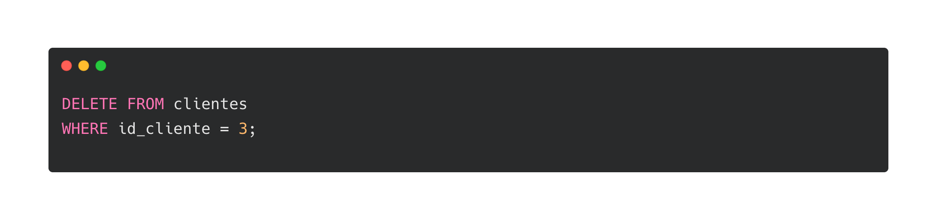
DELETE (EJEMPLO)
Permite borrar una o más filas de la base de datos
Si no se especifica una condición, borra TODAS las filas
© Diseño y Gestión de Bases de Datos con SQL | Universidad de los Andes

Slide 27
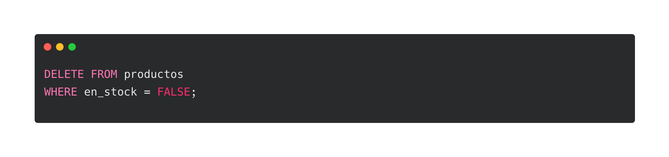
DELETE (EJEMPLO 2)
Permite borrar una o más filas de la base de datos
Si no se especifica una condición, borra TODAS las filas
© Diseño y Gestión de Bases de Datos con SQL | Universidad de los Andes

Slide 28
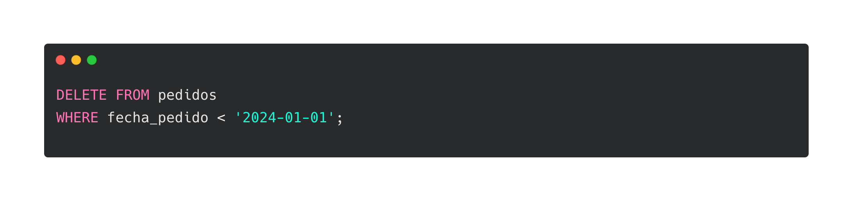
DELETE (EJERCICIO)
Pregunta:
La empresa ha decidido eliminar todos los pedidos realizados antes del 1 de enero de 2024 para depurar la base de datos histórica. ¿Cómo lo harías?
💭 (Pista: usa la columna fecha_pedido en la tabla pedidos)
3:00
© Diseño y Gestión de Bases de Datos con SQL | Universidad de los Andes

Slide 29
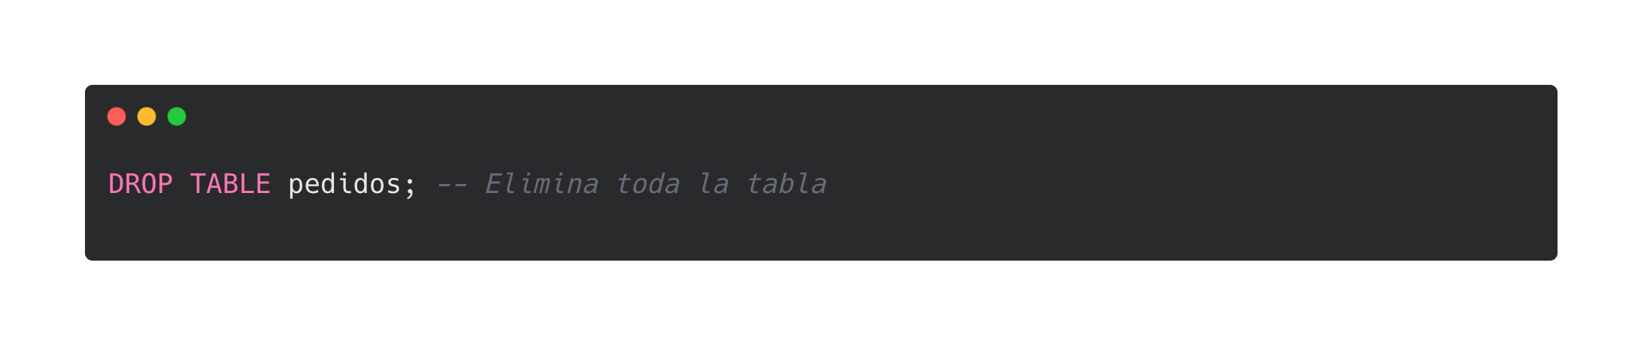
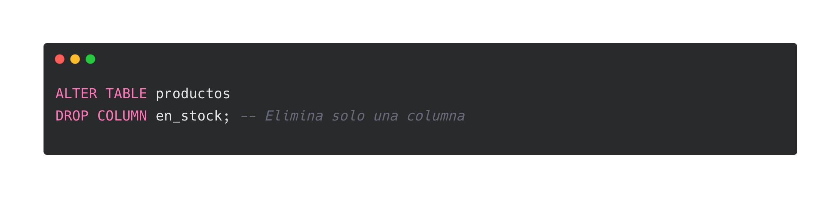
DROP
La instrucción DROP elimina permanentemente objetos de la base de datos, como tablas completas, columnas, índices, vistas, entre otros.
DROP no tiene forma de reversarse una vez realizado (a menos que se cuente con un backup de la información)
© Diseño y Gestión de Bases de Datos con SQL | Universidad de los Andes

Slide 30
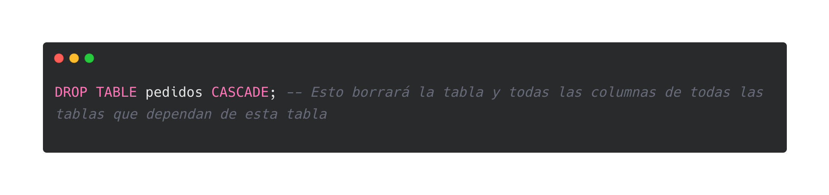
DROP
La instrucción DROP elimina permanentemente objetos de la base de datos, como tablas completas, columnas, índices, vistas, entre otros.
Si hay otras tablas que dependen de la columna que se va a eliminar (por ejemplo, una llave foránea) DROP fallará a menos que se use CASCADE.
© Diseño y Gestión de Bases de Datos con SQL | Universidad de los Andes

Slide 31
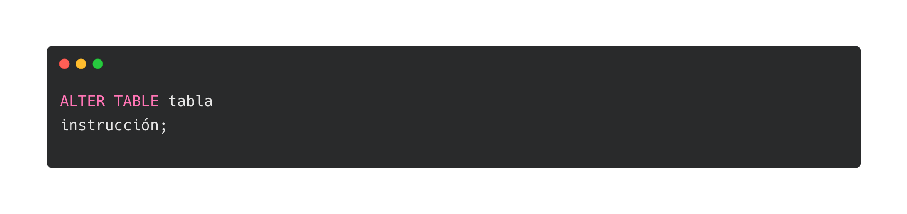
ALTER
Permite hacer varios cambios sobre la estructura de una tabla existente:
Añadir, borrar o renombrar columnas
Cambiar el tipo de dato de una columna
Añadir valores por defecto (DEFAULT)
Añadir o eliminar restricciones (CHECK)
Renombrar la tabla
© Diseño y Gestión de Bases de Datos con SQL | Universidad de los Andes

Slide 32
ALTER
Permite hacer varios cambios sobre la estructura de una tabla existente:
Acción | Ejemplo SQL
➕ Añadir una columna | ALTER TABLE productos ADD COLUMN marca VARCHAR(50);
➖ Borrar una columna | ALTER TABLE productos DROP COLUMN en_stock;
✏️ Renombrar una columna | ALTER TABLE productos RENAME COLUMN nombre TO nombre_producto;
🔁 Cambiar tipo de dato | ALTER TABLE productos ALTER COLUMN precio TYPE NUMERIC(12,2);
🎯 Añadir valor por defecto | ALTER TABLE productos ALTER COLUMN en_stock SET DEFAULT TRUE;
✅ Añadir una restricción | ALTER TABLE productos ADD CHECK (precio >= 0);
❌ Eliminar una restricción | ALTER TABLE productos DROP CONSTRAINT chk_precio_positivo;
© Diseño y Gestión de Bases de Datos con SQL | Universidad de los Andes

Slide 33
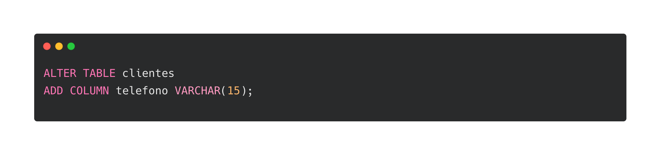
ALTER (EJERCICIO)
Instrucción:
Tienes la tabla clientes con las columnas id_cliente, nombre y email.
Ahora quieres añadir una columna nueva llamada telefono que sea un VARCHAR(15).
3:00
© Diseño y Gestión de Bases de Datos con SQL | Universidad de los Andes

Slide 34
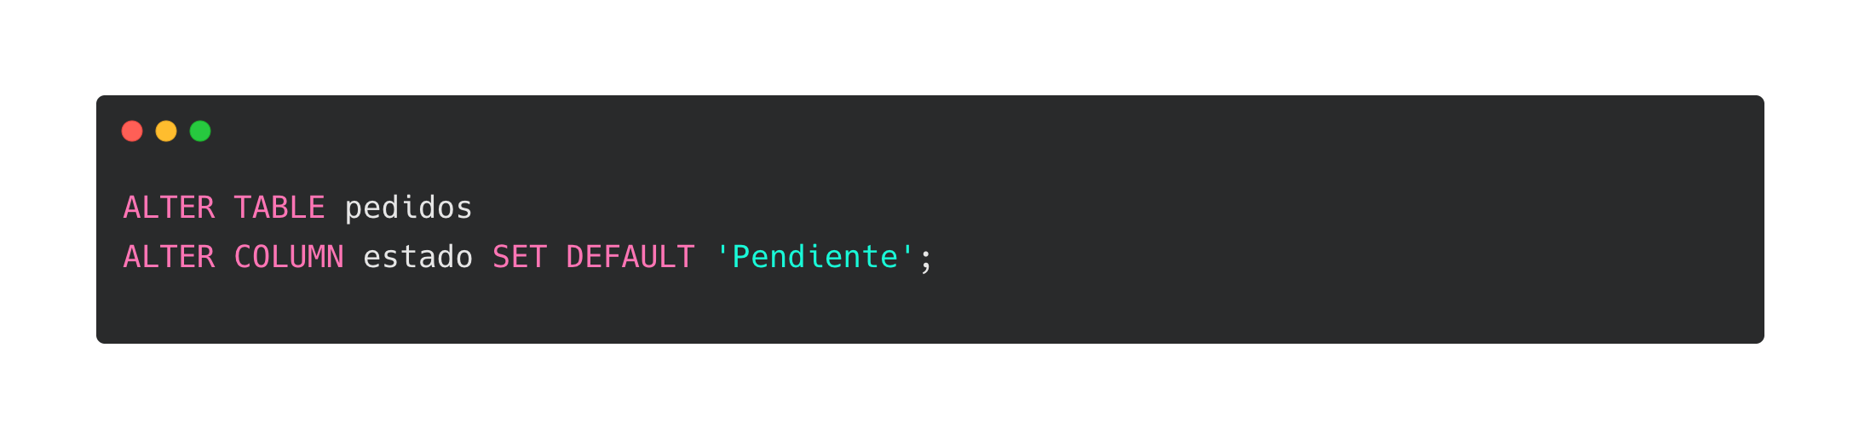
ALTER (EJERCICIO)
Instrucción:
En la tabla de pedidos, se ha creado una nueva columna estado que puede tener valores como 'Pendiente', 'Enviado', etc.
Quieres que, si no se especifica, el valor por defecto sea 'Pendiente'.
3:00
© Diseño y Gestión de Bases de Datos con SQL | Universidad de los Andes

Slide 35
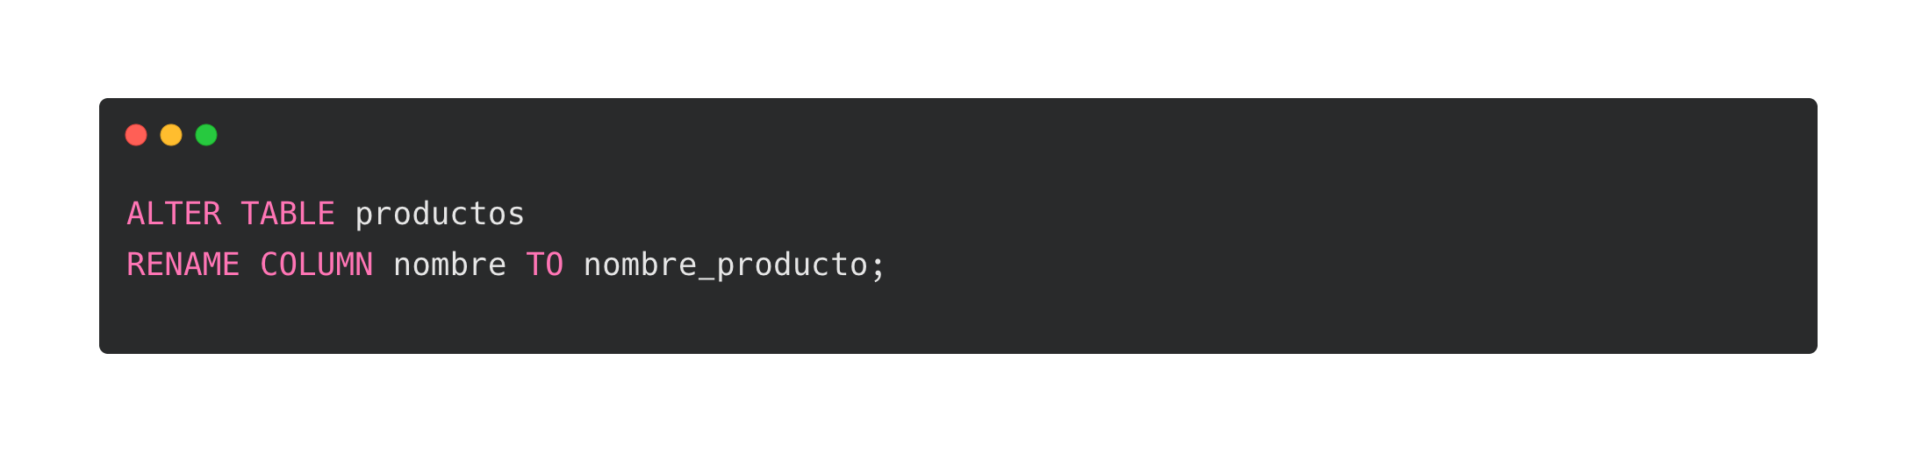
ALTER (EJERCICIO)
Instrucción:
En la tabla productos, la columna nombre está muy genérica.
Quieres renombrarla a nombre_producto.
3:00
© Diseño y Gestión de Bases de Datos con SQL | Universidad de los Andes

Slide 36

 |  |  |  |  |  |  | 1
 |  |  |  |  | 2
 |  |  |  |  |  |  | 3
 |  | 4
 |  | 5 |  |  |  |  |  |  | 6
 |  |  |  | 7
 | 8
HORIZONTALES:
3. _____ TABLE productos ADD COLUMN marca VARCHAR(50); -- Agrega una nueva columna llamada marca a la tabla productos
5. CREATE TABLE pedidos (id_pedido SERIAL PRIMARY KEY, id_cliente INT _____ clientes(id_cliente)); -- Establece una llave foránea que referencia a la tabla clientes
8. _____ FROM pedidos WHERE fecha_pedido < 2024-01-01; -- Elimina pedidos realizados antes de 2024
VERTICALES
1. _____ productos SET precio = precio * 0.9 WHERE categoria = Tecnología; -- Actualiza los precios de productos tecnológicos con un 10% de descuento
2. ____ TABLE productos (id_producto SERIAL PRIMARY KEY, nombre VARCHAR(50)); -- Crea una nueva tabla llamada productos
4. ____ TABLE productos (id_producto SERIAL PRIMARY KEY, nombre VARCHAR(50)); -- Crea una nueva tabla llamada productos
6. ALTER TABLE clientes DROP _____ telefono; -- Elimina la columna telefono de la tabla clientes
7. ALTER TABLE pedidos _____ COLUMN estado SET DEFAULT Pendiente; -- Establece el valor por defecto Pendiente para la columna estado
8. _____ TABLE pedidos; -- Elimina por completo la tabla de pedidos

Slide 37


Ejercicio
Diseña tu mundo y conecta con otros

Slide 38

Educación Ejecutiva
Transforma la manera como ves el mundo, porque es la clave para cambiarlo.
¡Gracias!
Aprendiendo juntos a lo largo de la vida

